Slide 1
Java Developer
CSS inleiding

Slide 2
Vandaag
Inleiding
  Theorie
  Soorten
  Syntax
  Class / id
CSS
  Intro
  Stijlen
  Advanced

Slide 3
CSS
Inleiding

Slide 4
CSS: theorie
CSS= Cascading Style Sheet
Styles om html elementen te tonen
Opmaak van de webpagina
Kan veel werk besparen
Externe sheets zijn gestockeerd in CSS bestanden.

Slide 5
External stylesheet
De CSS-code staat in een apart CSS-document
Deze methode is de beste en zullen we dus meestal gebruiken! Je kunt zo een eenvormige opmaak voor je hele website voorzien.

Slide 6
Embedded Style
In elke webpagina wordt in het <head> gedeelte de volledige css opmaak voorzien.
Opmaak geldt voor de hele betrokken pagina.
<style type="text/css">
#Stijl1 {
}
…
</style>

Slide 7
Inline style
<p style="background:#036"> kleurtje :) </p>
Als attribuut de stijlen meegeven aan de verschillende elementen.

Slide 8
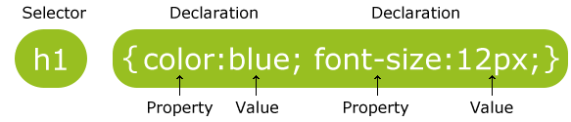
CSS Syntax
CSS Syntax
Selector: HTML element dat je wilt stijlen
Declarations: 1 of meerdere
    Property
    Value

Slide 9
Class attribuut
  Meer dan 1 stijl voor dezelfde HTML tag
Voorbeeld: 2 verschillende paragraaf elementen
  CSS
    p.right
    {
    text-align: right
    }
    p.center
    {
    text-align: center
    }
  HTML
    <p class=“right”>allign right</p>
    <p class=“center”>centered</p>

Slide 10
CSS - Syntax
Een stijl kan op meerdere elementen toegepast worden
      CSS
        .center
        {
        text-align: center
        }
      HTML
        <h1 class=“center”>Center h</h1>
        <p class=“center”>Center p </p>

Slide 11
Id attribuut
Is hetzelfde als het class attribuut, alleen is het UNIEK, voor één specifiek element.
      CSS
      #answer
      {
      font-style: italic
      }
      HTML
      <p id=“answer”>The answer</p>

Slide 12
Id attribuut
Een id voor een specifiek element
      CSS
        h1# answer
        {
        font-style: italic
        }
      HTML
      <h1 id=“answer”>The answer</p>

Slide 13
CSS + HTML
<link href=“css/style.css" rel="stylesheet" type="text/css" />
Stylesheets in aparte map steken.

Slide 14
CSS
Stijlen

Slide 15
CSS - attributen
Text
  Vb: text-align : left
Font
  Vb: font-size: 16px
Border
  Vb: border-style: solid

Slide 16
CSS - attributen
Margin
  Vb: margin-top: 10px
Padding
  Vb: padding: 3px 10px 6px 5px
  Background
  Vb: background-image: url(“images/bg.gif”)

Slide 17
Colors
RGB-waarden: BV: body{color: rgb(100,100,90)}
HEX-codes: BV: body{color: #EE3E80}
Kleurnamen: BV: body{color: purple}
HSL: tint (kleur), verzadiging(grijstint) en lichtheid( hoeveelheid wit-zwart) → http://hslpicker.com/#9e931f
BV: body{color: hsl(55,67%,67%)}
Opmerking Voor W3C CSS: Als u de kleur eigenschap definieert , moet u ook de background-color eigenschap definiëren.

Slide 18
Colors
Voorgrondkleur:
Color attribuut.
Achtergrondkleur:
Background-color attribuut.
Doorzichtigheid:
Opacity attribuut.

Slide 19
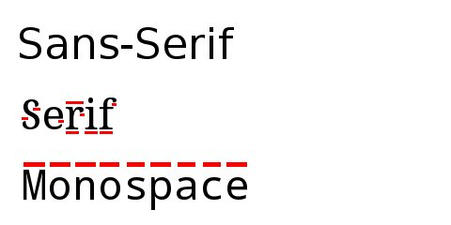
CSS font
Generic family | Font family
Serif (drukwerken) | Times New Roman Georgia
Sans-serif (beeldschermen) | Arial Verdana
Monospace (code) | Courier New Lucida Console

Slide 20
Voorbeeld
.fonts {
font-family:Verdana, Geneva, sans-serif;
font-size:16px;
font-style:normal;
}
.colors{
color:red;
background-color:#55BFFF;
}

Slide 21
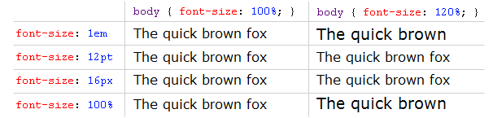
EM, PT, PX of % ?
Point values are only for print CSS!
1em is equal to the current font-size of the element in question.

Slide 22
EM: Google ☺
The most popular method in working with em values is to set the font-size on the body to 62.5%. Because the default browser font-size is 16px, this makes it 10px (without hard-setting it to 10px, which wouldn't cascade). Using 10 as a multiplier is much easier than using 16. This way, you need a font size of 18px? Use font-size: 1.8em.

Slide 23
CSS
MAAK OPDRACHT 1

Slide 24
CSS links
Speciaal voor links is dat ze kunnen worden vormgegeven afhankelijk van in welke staat ze zich bevinden
a: link: een normale, niet-bezochte koppeling
a: visited: een link die de gebruiker heeft bezocht
a: hover: wanneer je met je muis over de link navigeert.
a: active: wanneer je al eens op de link hebt geklikt.
a: focus: wanneer een element de focus heeft.

Slide 25
CSS lists
SQUARE
ul.lists {
list-style-type:square;
}
IMAGE:
ul
{
list-style-image:url('sqpurple.gif');
}
Notes:
DEMO:
.lists{
font-size:50px;
}
ul.lists {
list-style-type:square;
font-size:10px;
}
OVERSCHRIJVEN!

Slide 26
CSS tables: voorbeeld
table,th, td
{
border: 1px solid black;
text-align:right;
height:50px;
vertical-align:bottom;
}

Slide 27
CSS
Advanced

Slide 28
Grouping en Nesting
Grouping
  h1, h2, h3 {
  color: red
  }
Nesting
.class p {
  color:red
  }

Slide 29
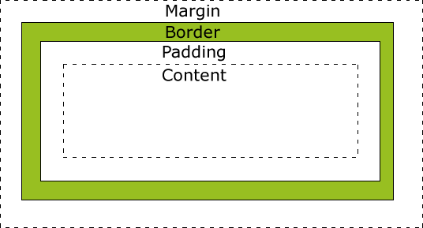
Basis: het box-model

Slide 30
Box-model: display
Display: hoe wordt element getoond?
  Hoe wordt de box weergegeven
  Waarden
    None (box is onzichtbaar)
    Inline → In de lijn
    Inline-block → In de lijn maar als block
    Block → Als block, niet in lijn lijn
    http://jsfiddle.net/Mta2b/

Slide 31
Box model: Visibility
  Visibility: geeft aan dat een element zichtbaar of onzichtbaar moet zijn
    Hidden: het element is niet zichtbaar maar neemt nog wel plaats in
    Visible (default): toont het element
    → h1.hidden {visibility:hidden;}

Slide 32
Box-model: positioning
Position
  Relative
    Verplaats de box t.o.v zijn normale plaats in de flow
  Absolute
    Neem de box uit de flow en plaats ze ten op zichte van de containing box (eerste gepositioneerde box)
Top, Left, Bottom, Right
https://www.youtube.com/watch?v=aFtByxWjfLY

Slide 33
Voorbeelden
  Fixed positioning : Blijft altijd
  p.fixed
  {
  position:fixed;
  top:30px;
  right:5px;
  }
  Relative positioning: Een element plaatsen relatief ten opzichte van zijn normale plaatsing
  div.left
  {
  position:relative;
  left: 20px;
  }
  20px links van waar het element normaal zou moeten staan.
  Absolute positioning: Een element kan eender waar op de pagina geplaats worden.
  div.abs
  {
  position:absolute;
  left:100px;
  top:150px;
  }

Slide 34
Z-index
img
{
position:absolute;
left:0px;
top:0px;
z-index:1;
}
→ Orde v/d elementen wanneer ze elkaar overlappen

Slide 35
Positioning
  Overflow: bepaald wat met een element moet gedaan worden indien de inhoud groter is dan de afmetingen van het element
  Mogelijk waarden:
    Scroll: de grootte van het element wordt behouden + er worden scroll bars toegevoegd
    Visible (default): de inhoud gaat buiten de grenzen van het element
    Hidden: de grootte van het element wordt behouden (geen scrollbars)
    Auto: de browser bepaald een van de vorige waarden

Slide 36
Box model: Floating
  Laat toe een element op te schuiven zodat andere er langs kunnen geplaatst worden
  Een element float enkel horizontaal binnen zijn parent element
  p.floating
  {
  float: right;
  background-color: blue;
  width: 50px;
  height: 50px;
  }

Slide 37
Floating
  Indien verschillende float elementen naast elkaar geplaatst worden nemen ze de ruimte naast elkaar in afhankelijk van de browser grootte
  div.floatRow
  {
  float: right;
  height: 100px;
  width: 100px;
  background-color: red;
  }

Slide 38
Floating
  Om een float te vermijden aan een bepaalde zijde van een element => gebruik clear
  Mogelijk waarden:
    Right
    Left
    Both
  (display: block zal geen effect hebben op de float eigenschappen van de omringende elementen clear:both is nodig om dit effect te bekomen)
.text_line
{
clear:both;
}

Slide 39
CSS Align
  Om een block element te centreren moeten de rechtse en linkse margin op de waarde auto staan.
  .center
  {
  margin-left:auto;
  margin-right:auto;
  }

Slide 40
Align
  Links en rechts uitlijnen via de position property
  .right
  {
  position:absolute;
  right:0px;
  width:300px;
  }

Slide 41
Navigation Bar
= lijst van links
<ul>
<li><a href="www.oak3.be">Intec</a></li>
<li><a href="www.vdab.be">VDAB</a></li>
<li><a href="www.java.com">Java</a></li>
<li><a href="www.microsoft.com">.NET</a></li>
</ul>

Slide 42
Navigation Bar
Margins en bullets verwijderen:
ul
{
list-style-type:none;
margin:0;
padding:0;
}

Slide 43
Navigation Bar
Vertical Navigation Bar
a
{
display:block;
width:60px;
}
Horizontal Navigation Bar
li
{
display:inline;
}
Notes:
DEMO:
.menu li ul a
{
display:block;
height:35px;
font-size:12px;
font-style:normal;
margin:0px;
padding:0px 10px 0px 15px;
text-align:left;
}

Slide 44
Normalize & reset
Standaard geven browsers al een beetje CSS mee (denk aan h1, a,…)
  Vaak ook padding/margin waar je niet om vroeg
Normalize.css
  Verwijdert css die niet gewenst is in HTML5
  Voegt standaard css toe
Reset.css
  Verwijdert alle css
  Mee oppassen
    Bv.: Sub-tag en Sup-tag CSS verdwijnt ook
Notes:
Subscript en superscript.

Slide 45
Normalize & reset
Op dezelfde manier toevoegen als andere stylesheets
  Maar: voor eigen stylesheets
Goede download Normalize.css
  http://necolas.github.io/normalize.css/
Goede download Reset.css
  https://code.google.com/p/html5resetcss/downloads/list

Slide 46
HTML
MAAK OPDRACHT 2

Slide 47
Nieuwigheden CSS3
Border-color, Border-image, Border-radius
Tekst-shadow
Opacity
Multiple backgrounds
@font-face
@media-screen

Slide 48
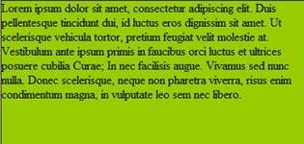
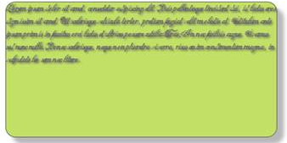
DEMO:

Slide 49
Responsive webdesign

Slide 50
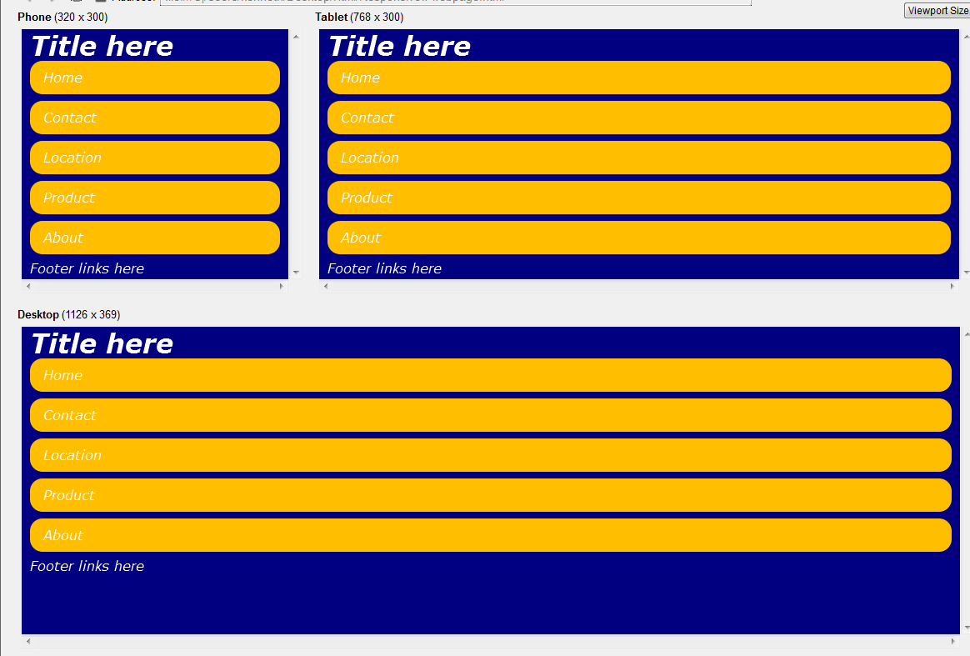
DEMO

Slide 51

CSS

